Slide 1
STATA para Ciencias Sociales y Gestión Pública
Sesión 3: Visualización de datos
César Mora Ruiz
QLAB - PUCP

Slide 2
Temas a abordar
Esta sesión dará a conocer los procedimientos para elaborar gráficos informativos sistematizados de información, teniendo en cuenta su naturaleza discreta o continua.
Las aplicaciones se realizarán usando la Encuesta Nacional de Docentes (ENDO) del año 2018.
Los temas a tratar son:
Gráficos de una variable
Gráficos de dos variables (continua y discreta)
Gráficos de dos variables continuas
Gráficos combinados
Gráficos de tres variables
Uso del graph editor/recorder
Mapas coropléticos en Stata
César Mora – Qlab-PUCP

Slide 3
La Encuesta Nacional de Docentes
(ENDO)
César Mora – Qlab-PUCP

Slide 4
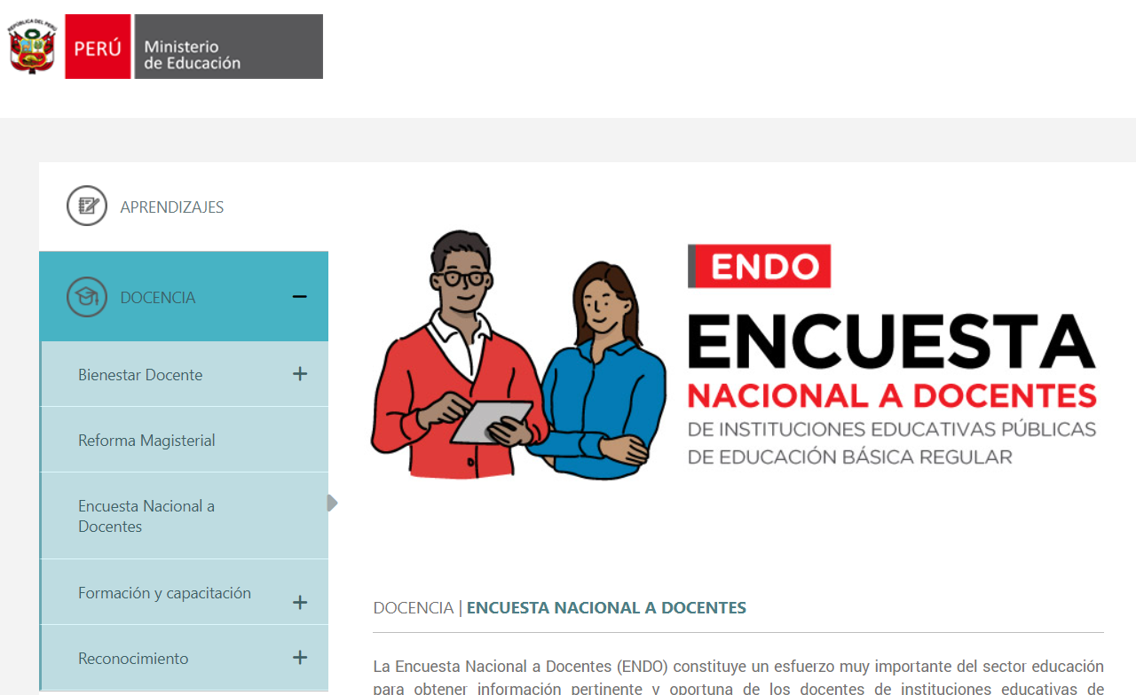
La Encuesta Nacional de Docentes
Ingresar a: http://www.minedu.gob.pe/politicas/docencia/encuesta-nacional-a-docentes-endo.php
César Mora – Qlab-PUCP

Slide 5
La Encuesta Nacional de Docentes
Esta encuesta recoge información de los docentes de instituciones educativas de Educación Básica Regular públicas y privadas a nivel nacional, sobre sus condiciones de vida, empleo, entre otras.
Esta información permitirá conocer mejor los perfiles de los docentes, así como sus necesidades con el objetivo de diseñar programas y políticas a su favor.
Se puede revisar mayor detalle en su respectiva Ficha técnica, disponible en:
http://escale.minedu.gob.pe/documents/10156/5384052/FICHA+TECNICA+ENDO+2018.pdf
César Mora – Qlab-PUCP

Slide 6
Gráficos de una variable
César Mora – Qlab-PUCP

Slide 7
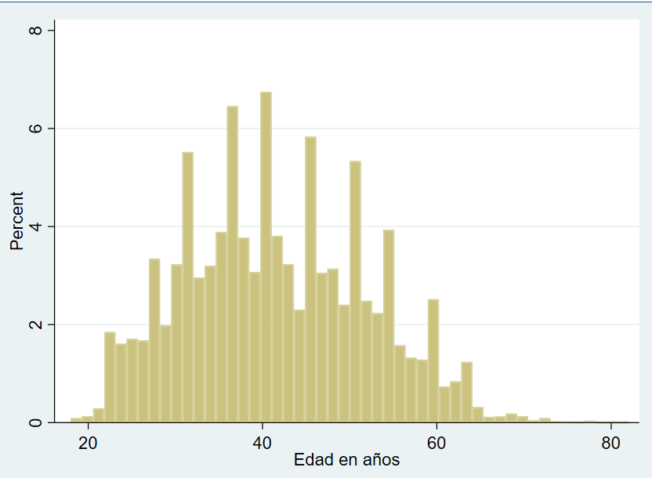
Gráficos de una variable
Histograma
histogram edad_docente, bin(50) percent
César Mora – Qlab-PUCP

Slide 8
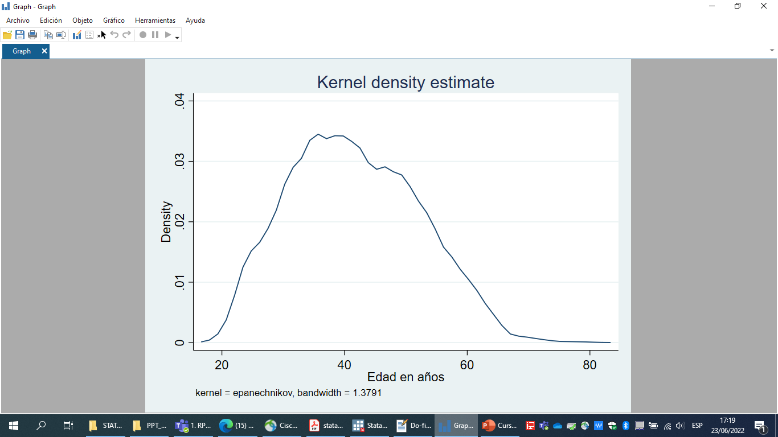
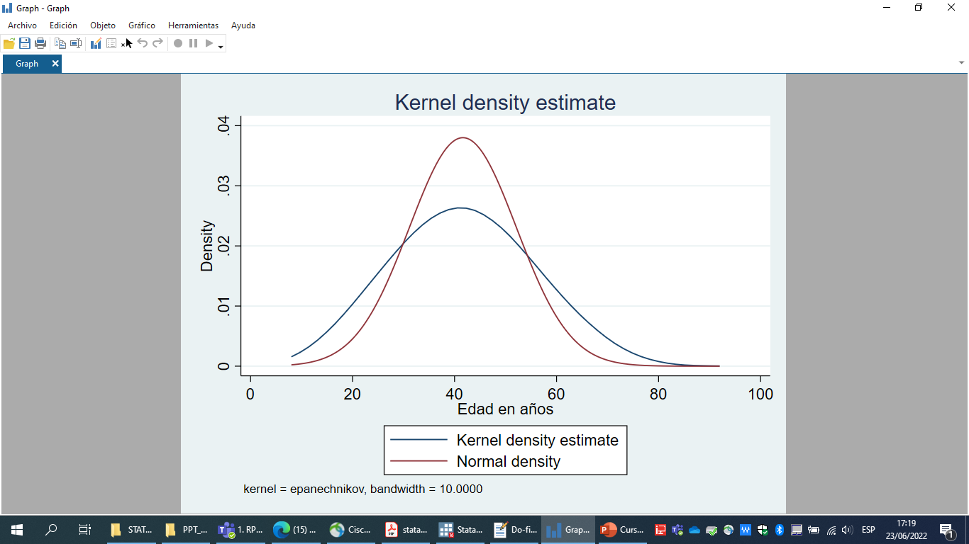
Gráficos de una variable
Densidad Kernel (Epanechnikov)
kdensity edad_docente
kdensity edad_docente,bwidth(10) normal
César Mora – Qlab-PUCP

Slide 9
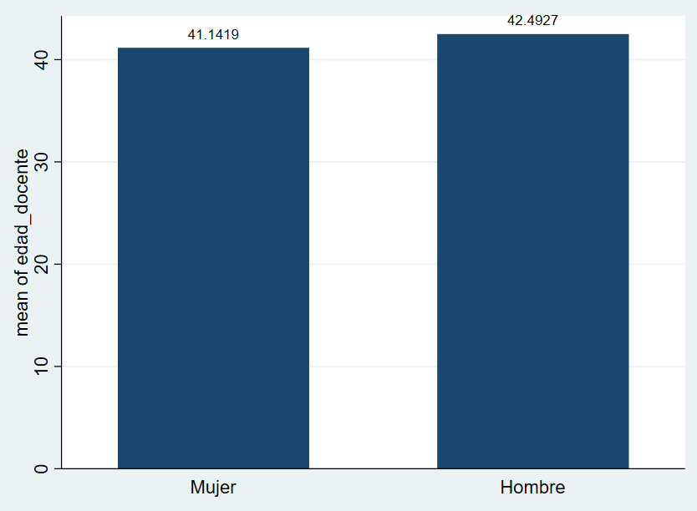
Gráficos de una variable
De barra, sobre categorías:
General simple: graph bar (stat) var1, over(var2) blabel(bar)
César Mora – Qlab-PUCP

Slide 10
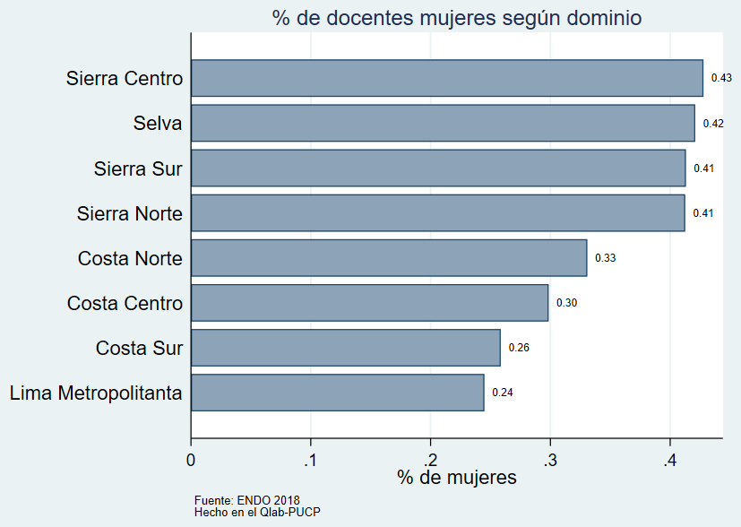
Gráficos de una variable
De barra horizontales, sobre categorías:
General simple: graph hbar (stat) var1, over(var2) blabel(bar)
César Mora – Qlab-PUCP

Slide 11
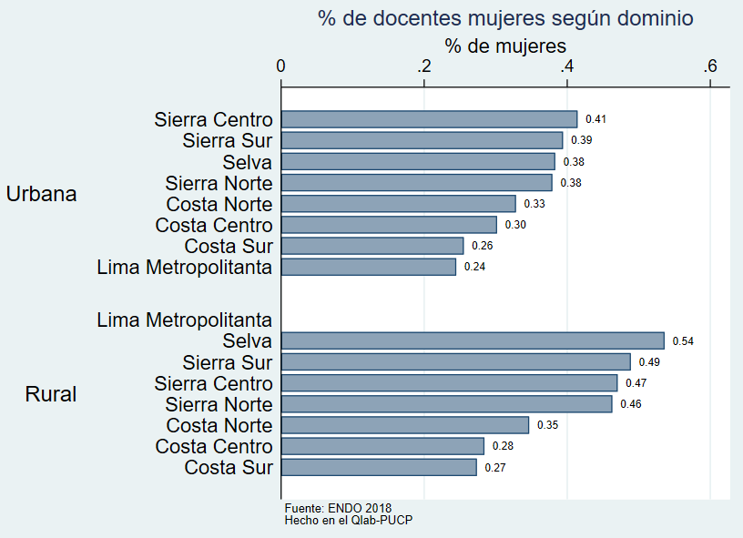
Gráficos de una variable
De barra horizontales, sobre 2 categorías:
General simple: graph hbar (stat) var1, over(var2) over (var3)
César Mora – Qlab-PUCP

Slide 12
Gráficos de dos variables
(continua y discreta)
César Mora – Qlab-PUCP

Slide 13
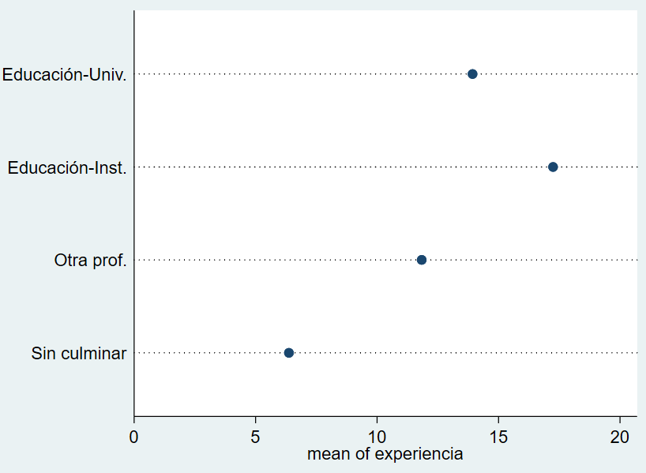
Gráficos dos variables (continua y discreta)
De puntos:
General simple: graph dot (stat) var1,over(var2)
César Mora – Qlab-PUCP

Slide 14
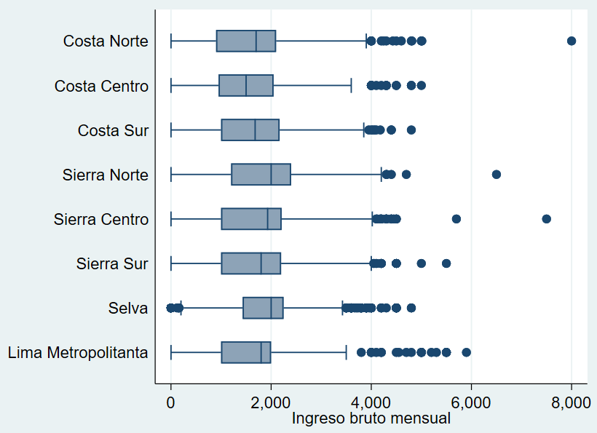
Gráficos dos variables (continua y discreta)
De cajas:
General simple: graph hbox var1,over(var2)
César Mora – Qlab-PUCP

Slide 15
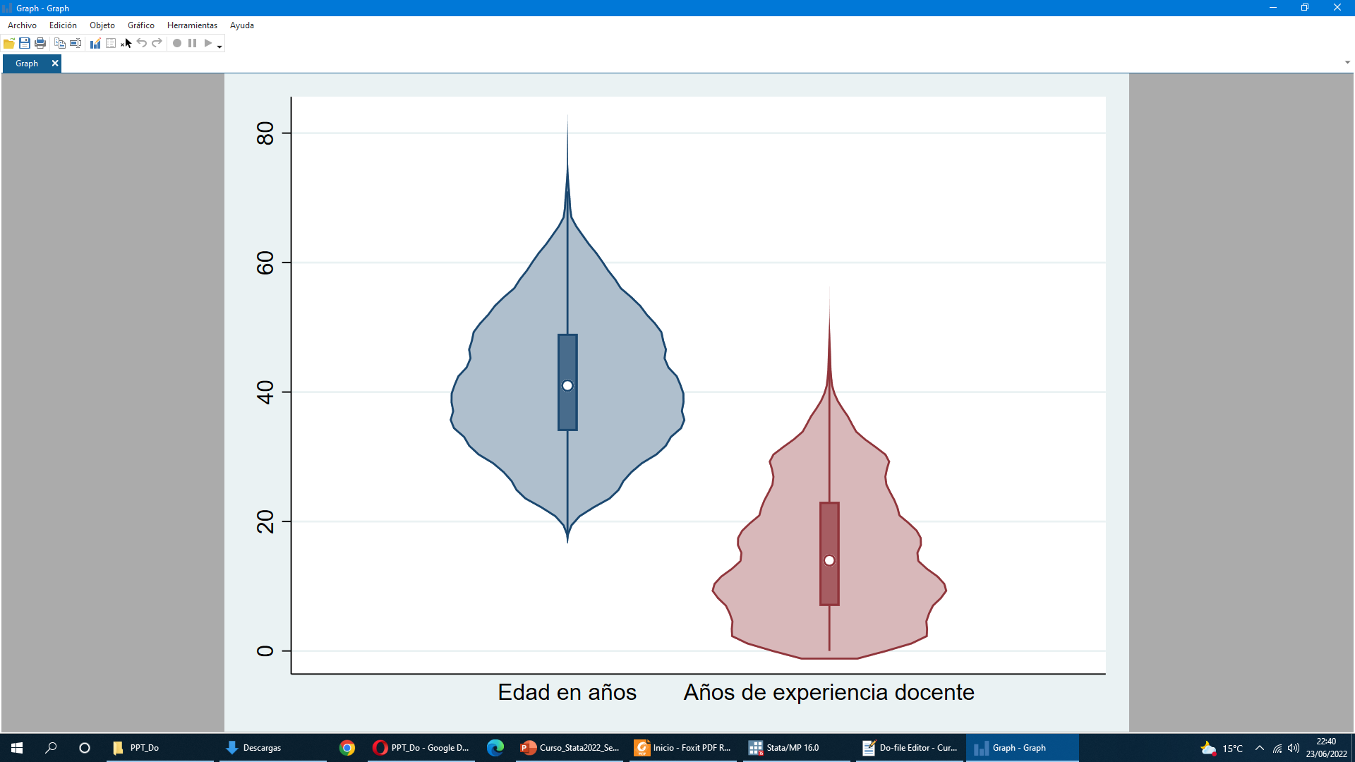
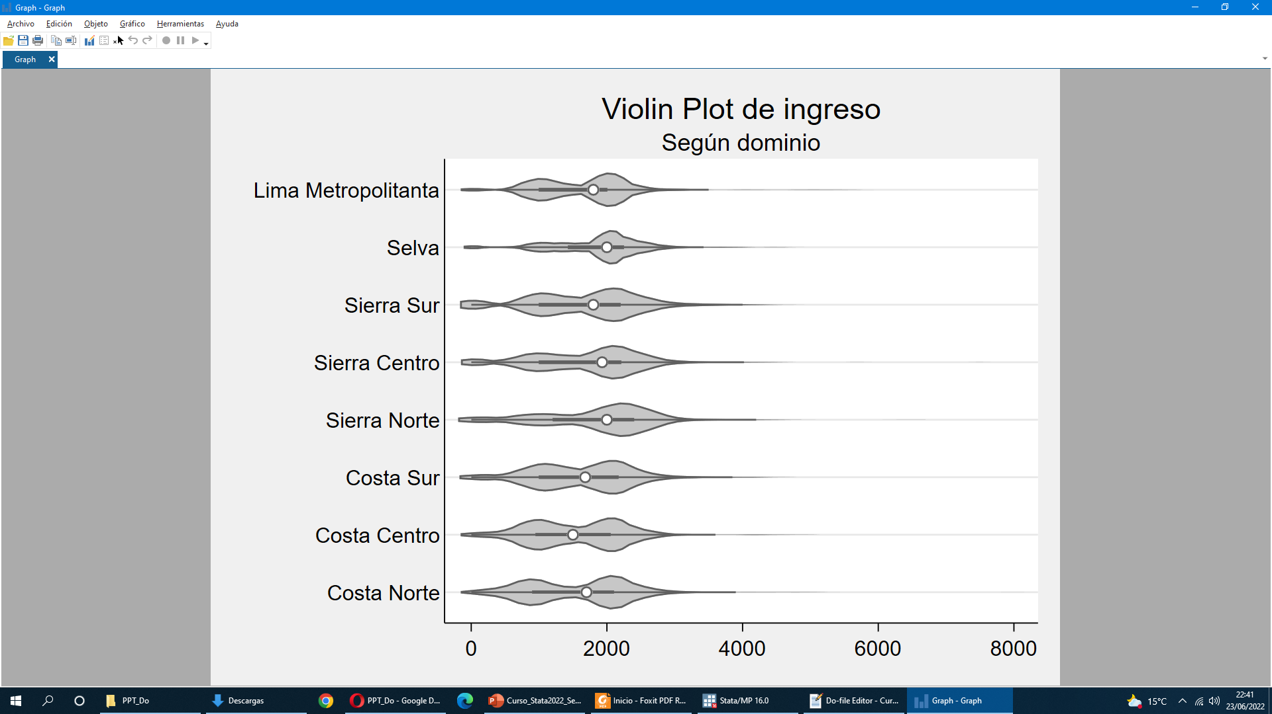
Gráficos dos variables (continua y discreta)
De violín:
General simple: vioplot var1 var2
Violín de dos variables
Violín de una var. según categoría
César Mora – Qlab-PUCP

Slide 16
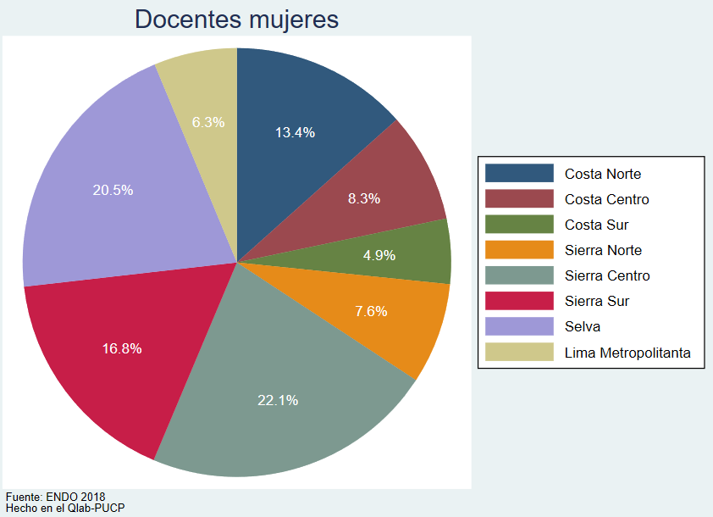
Gráficos dos variables (continua y discreta)
De Pye:
General simple: graph pie var1, over(var2)
César Mora – Qlab-PUCP

Slide 17
Gráficos de dos variables continuas
César Mora – Qlab-PUCP

Slide 18
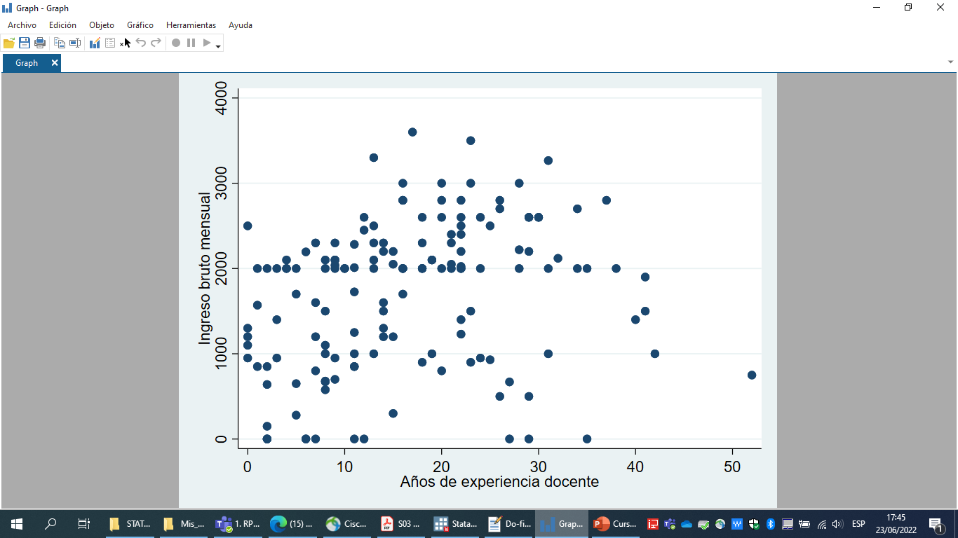
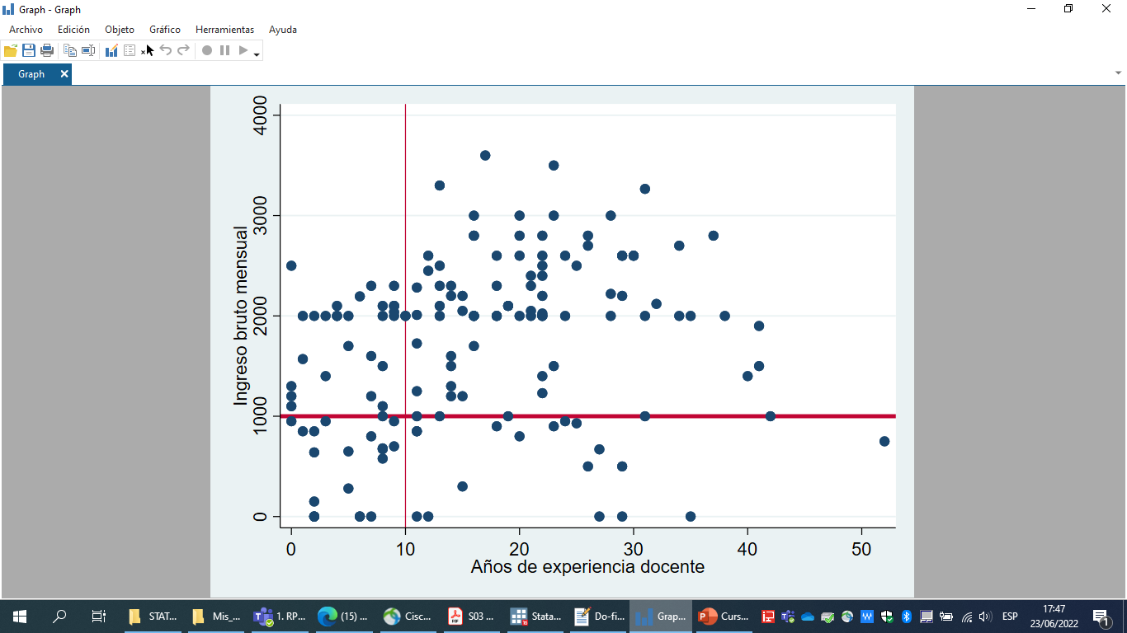
Gráficos dos variables continuas
De dispersión:
General simple: scatter var1 var2
Sencillo
Con detalles
César Mora – Qlab-PUCP

Slide 19
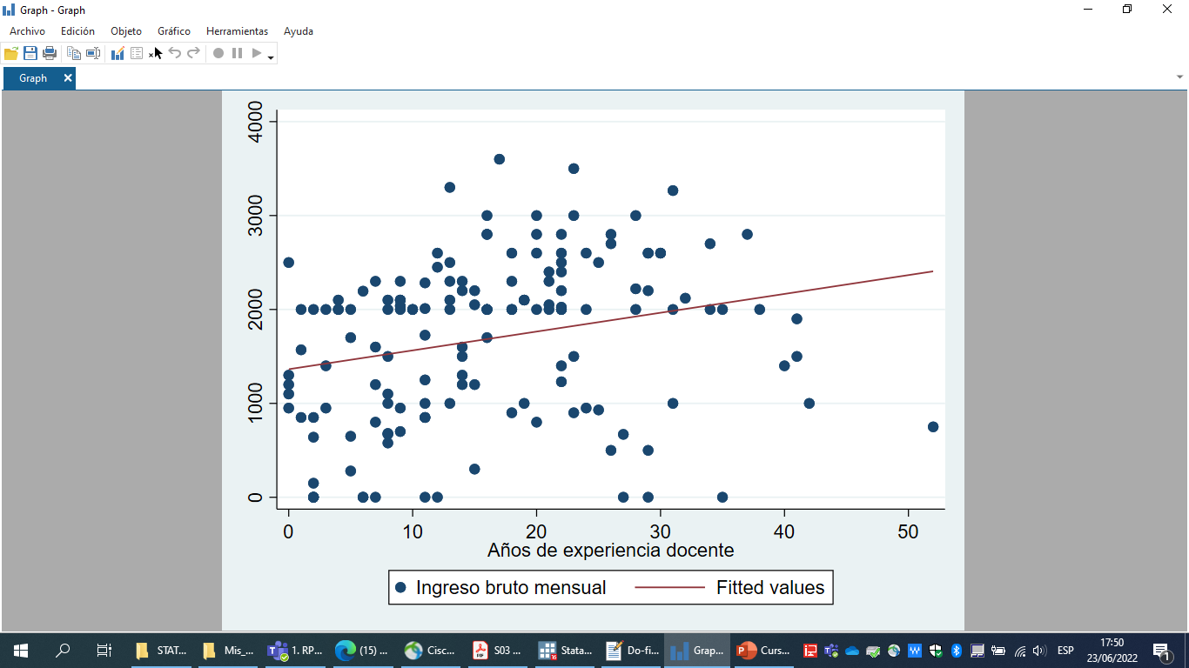
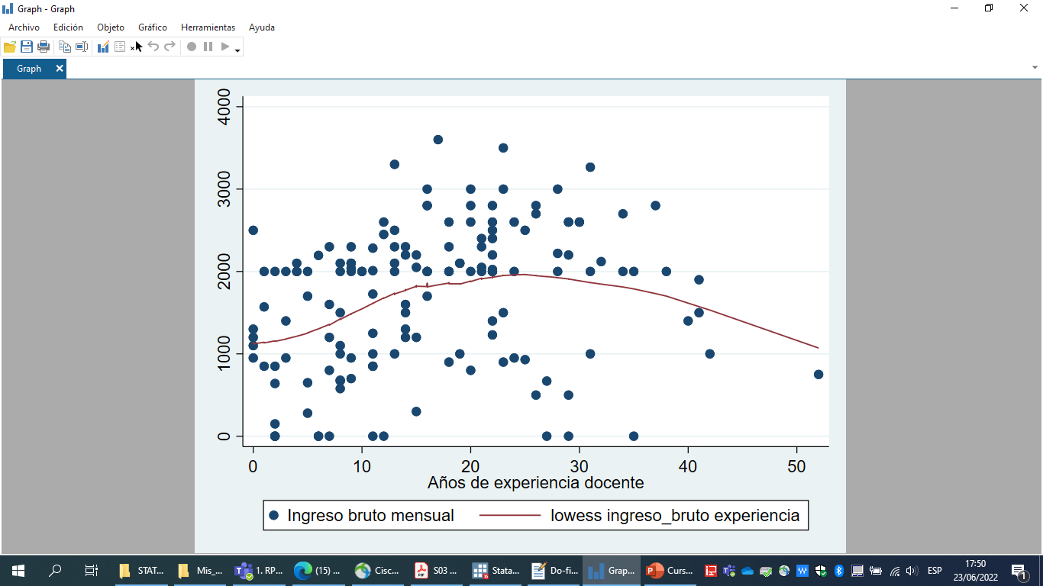
Gráficos dos variables continuas
De dispersión con línea de ajuste:
General simple: lfit/qfit/lowess var1 var2
Con ajuste lineal
Con ajuste suavizado
César Mora – Qlab-PUCP

Slide 20
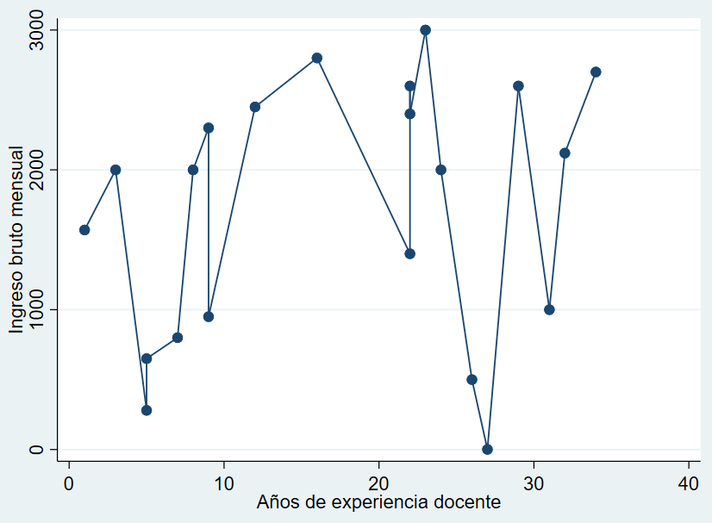
Gráficos dos variables continuas
De puntos unidos:
General simple: twoway connected var1 var2, sort(var1/var2)
César Mora – Qlab-PUCP

Slide 21
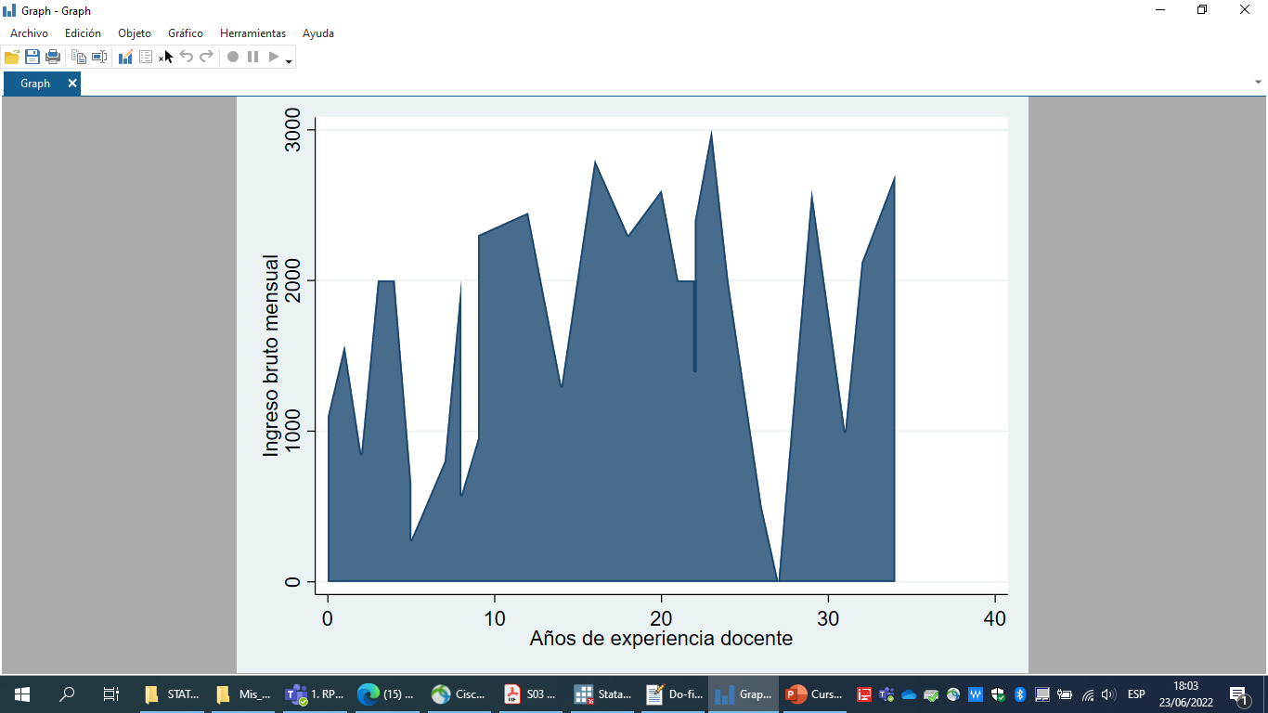
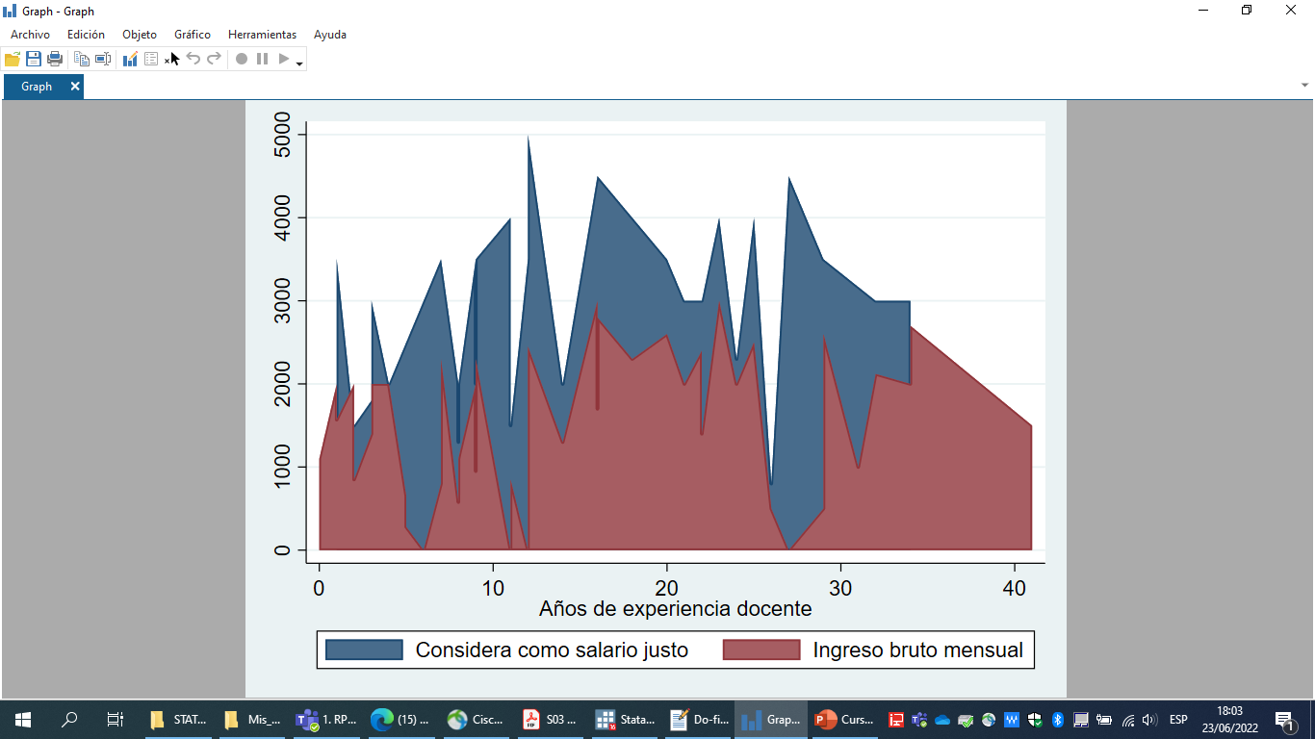
Gráficos dos variables continuas
De área:
General simple: twoway area var1 var2, sort(var2)
De una variable
De dos variables
César Mora – Qlab-PUCP

Slide 22
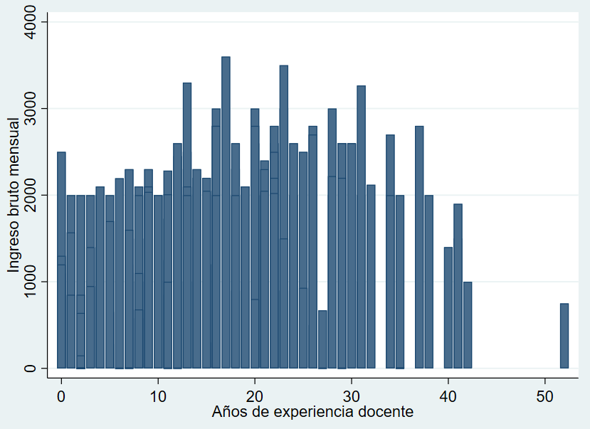
Gráficos dos variables continuas
De barras dobles:
General simple: twoway bar var1 var2
César Mora – Qlab-PUCP

Slide 23
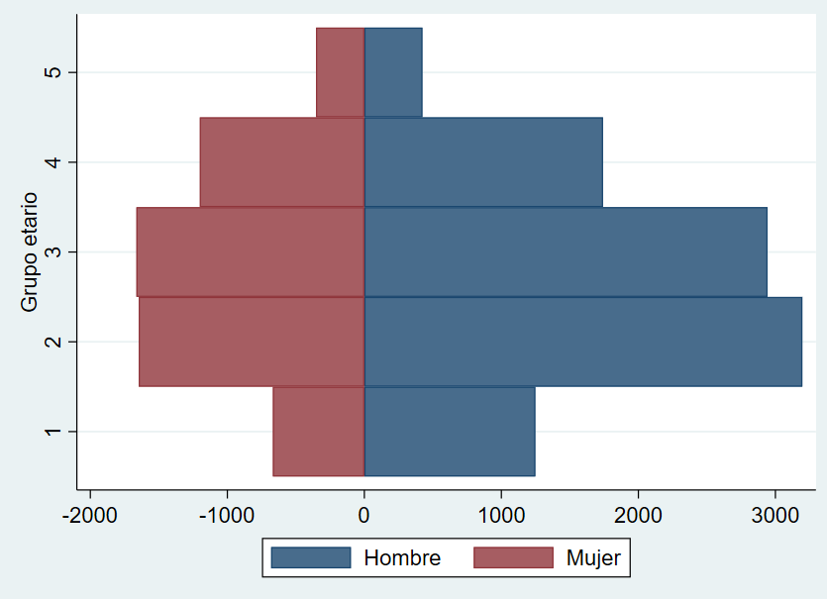
Gráficos dos variables continuas
De barras dobles:
Aplicación para construir pirámide de edades
César Mora – Qlab-PUCP

Slide 24
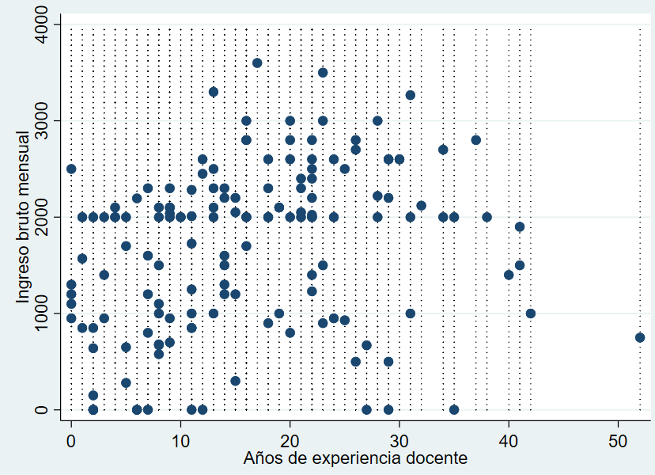
Gráficos dos variables continuas
De puntos dobles:
General simple: twoway dot var1 var2
César Mora – Qlab-PUCP

Slide 25
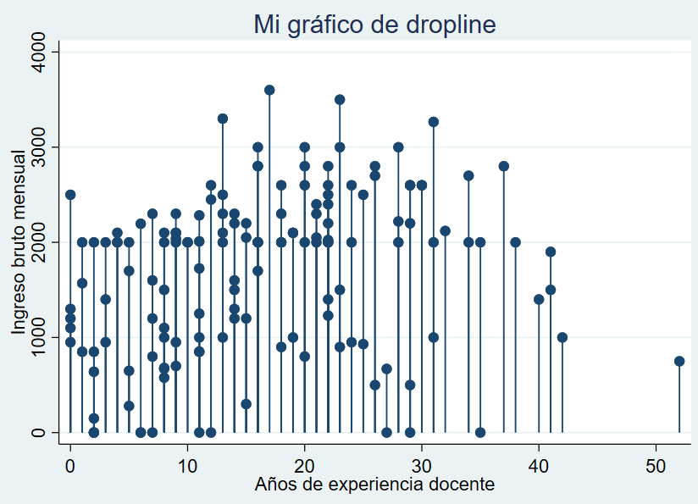
Gráficos dos variables continuas
De puntos y líneas:
General simple: twoway dropline var1 var2
César Mora – Qlab-PUCP

Slide 26
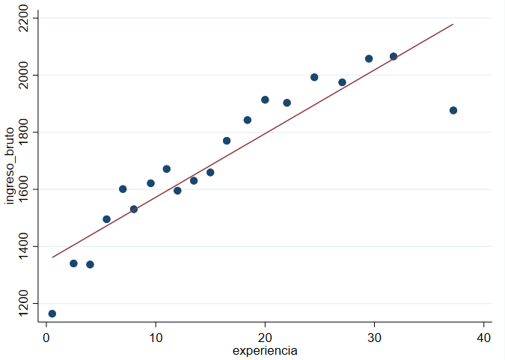
Gráficos dos variables continuas
Binscatter: media o mediana de variable “y” para cada “x”
General simple: binscatter var1 var2
César Mora – Qlab-PUCP

Slide 27
Gráficos combinados
César Mora – Qlab-PUCP

Slide 28
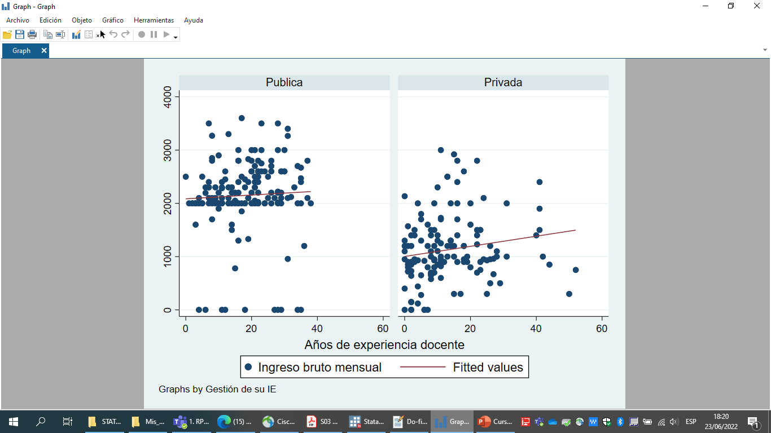
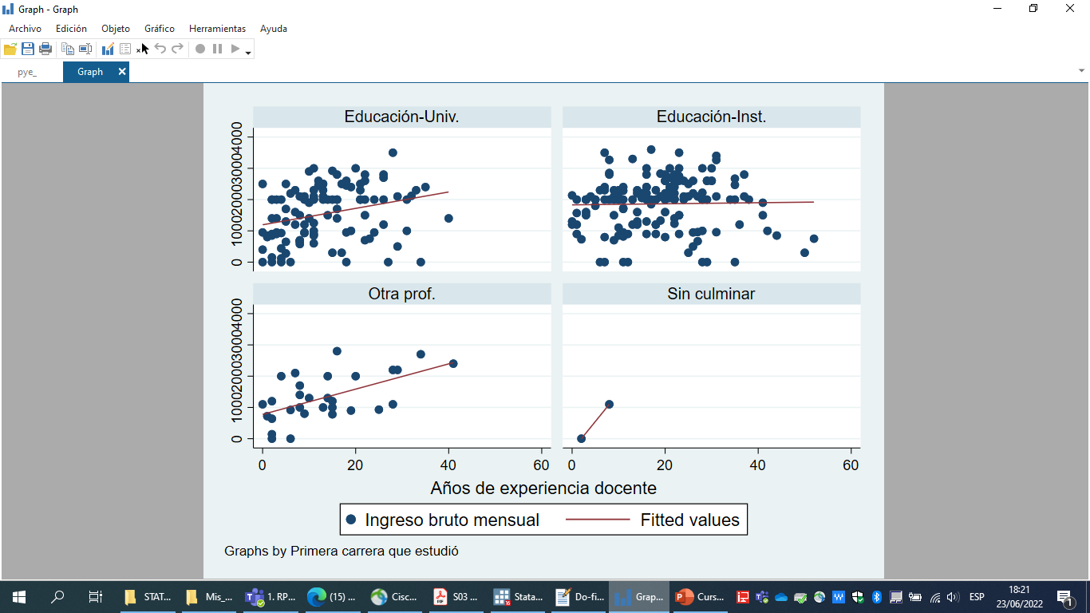
Gráficos combinados
Diferentes categorías en un panel:
General simple: twoway (graph1 var1 var2) (graph2 var1 var2), by(var_categ)
Por gestión de la IE
Por estudios
César Mora – Qlab-PUCP

Slide 29
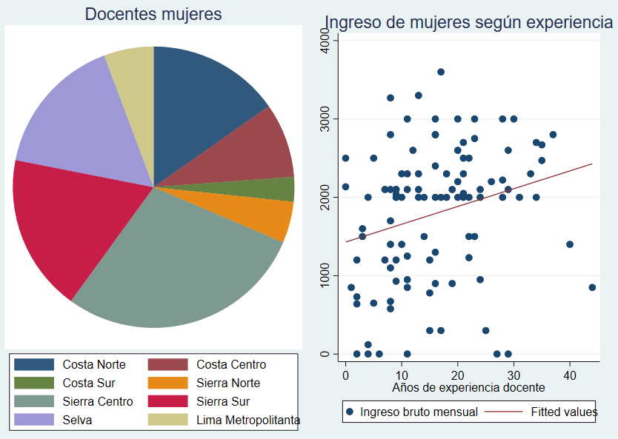
Gráficos combinados
Combinando gráficos elaborados por separado
General simple: graph combine graph1 graph2, col(xx) row(yy)
César Mora – Qlab-PUCP

Slide 30
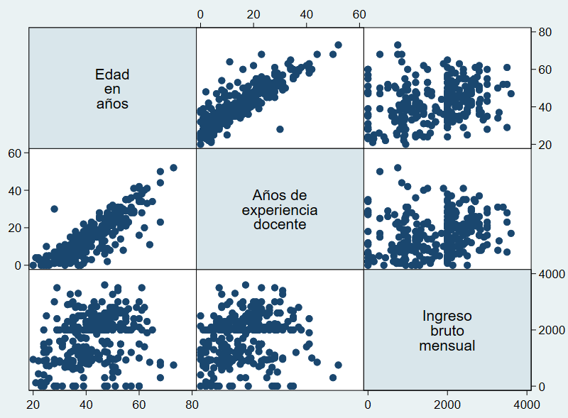
Gráficos combinados
Matriz de gráficos:
General simple: graph matrix var1 var2 var3
César Mora – Qlab-PUCP

Slide 31
Gráficos de tres variables
César Mora – Qlab-PUCP

Slide 32
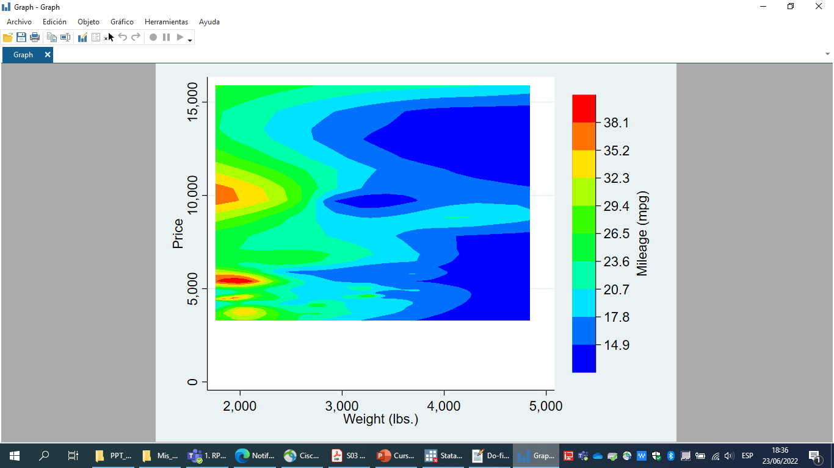
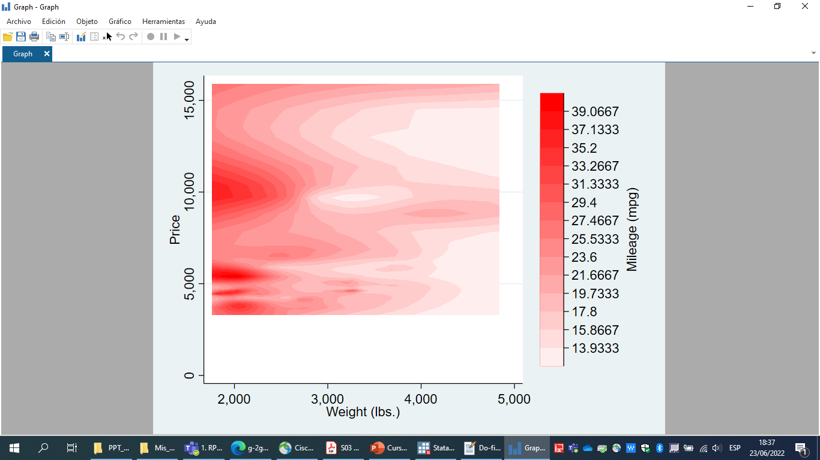
Gráficos de tres variables
Gráfico de contorno con sombra de área
General simple: twoway contour var1 var2 var3
Por intensidad de color
Tipo mapa de calor
César Mora – Qlab-PUCP

Slide 33
Uso del graph editor/recorder
César Mora – Qlab-PUCP

Slide 34
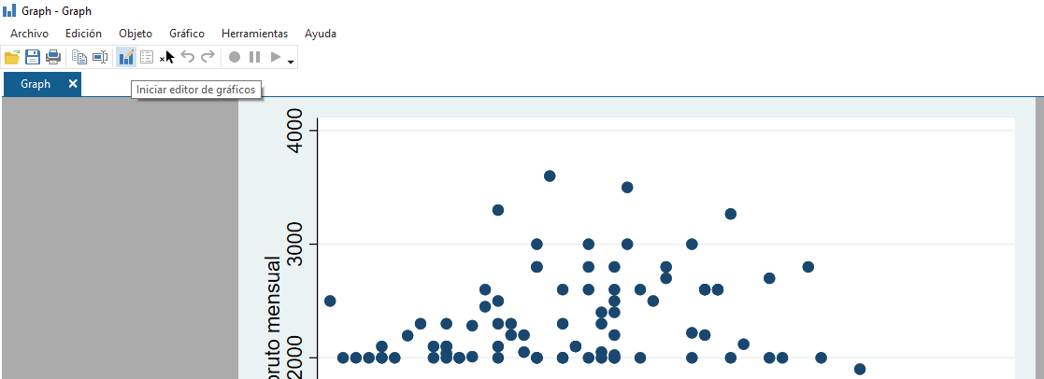
Uso del graph editor/recorder
El graph editor/recorder es una herramienta que nos permite editar los gráficos elaborados, además de realizar cambios de manera manual y grabarlos para replicarlos posteriormente, ya sea con las mismas variables o con otras.
El primer paso consiste en elaborar un gráfico y luego hacer click en el ícono de edición
César Mora – Qlab-PUCP

Slide 35
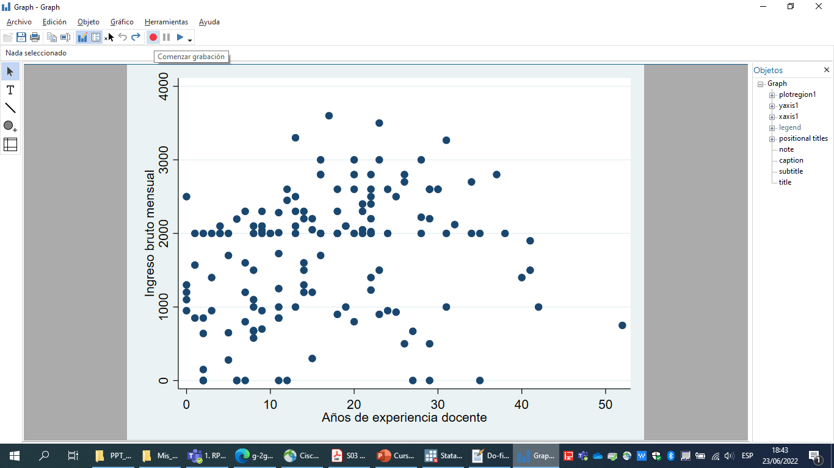
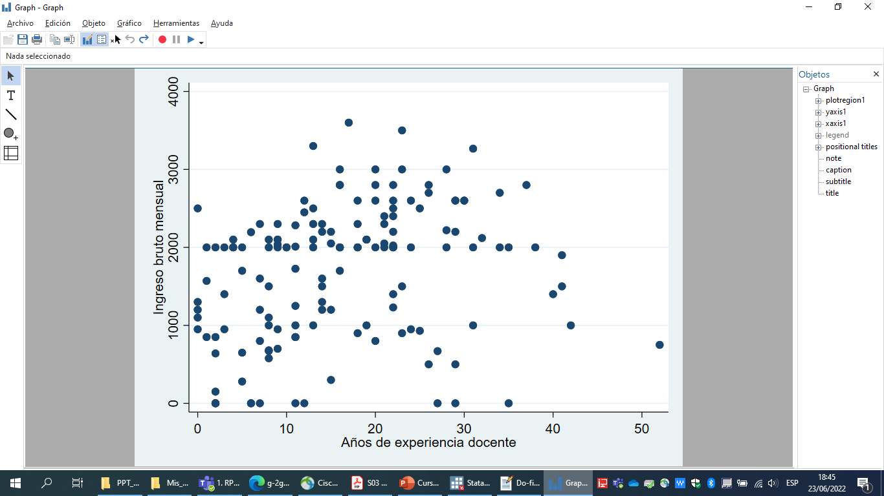
Uso del graph editor/recorder
Posteriormente, antes de realizar los cambios manuales, hay que presionar el botón de grabación:
Existe una serie de opciones que podemos llevar a cabo: cambio/incorporación de títulos, subtítulos, modificación de tamaños de letras, colores, formas, entre otros.
César Mora – Qlab-PUCP

Slide 36
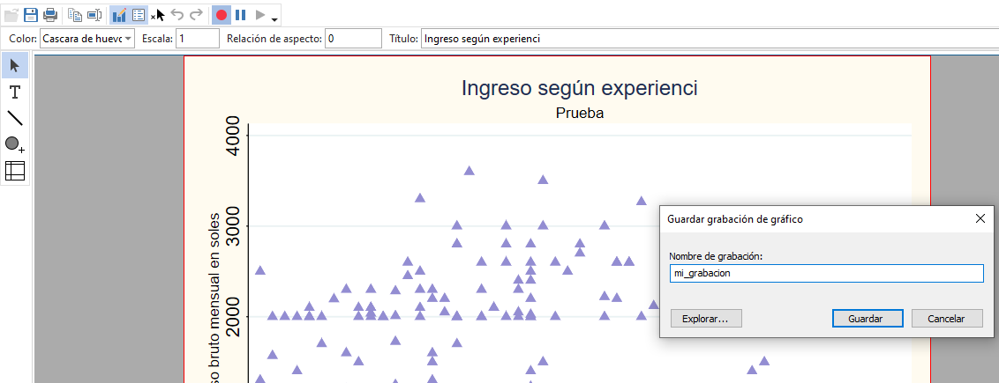
Uso del graph editor/recorder
Una vez que hayamos culminado de realizar los cambios, presionamos nuevamente el botón de grabación para detener el proceso, y le colocamos un nombre para guardarlo en su memoria y podamos replicarlo en el futuro.
César Mora – Qlab-PUCP

Slide 37
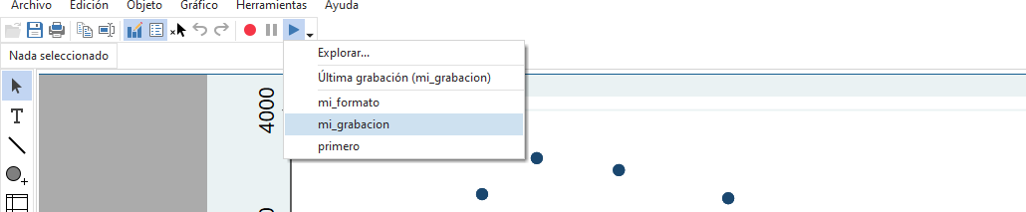
Uso del graph editor/recorder
Para replicar el formato, solo hace falta usar la opción, play(nombre_grabacion), donde nombre_grabación, es el nombre que colocamos al proceso.
También se puede ejecutar manualmente desde el editor de gráficos, haciendo click en el botón de play, y seleccionando el nombre del proceso.
Ejemplo: scatter ingreso_bruto edad_docente,play(mi_formato)
César Mora – Qlab-PUCP

Slide 38
Mapas coropléticos en STATA
César Mora – Qlab-PUCP

Slide 39
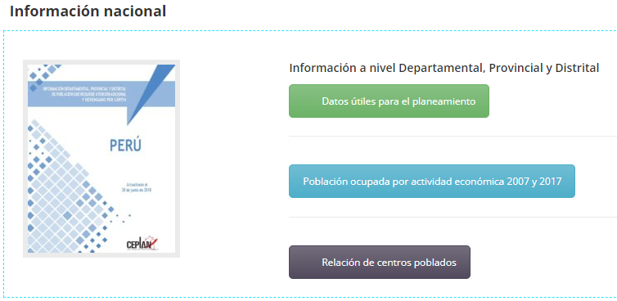
Mapas coropléticos en STATA
Para elaborar mapas en STATA, usaremos una base de datos a nivel distrital, procedente de la web del Centro Nacional de Planeamiento Estratégico (CEPLAN), denominada “Información para el planeamiento a nivel departamental, provincial y distrital”.
El acceso se da a través del siguiente link: Información para el planeamiento a nivel departamental, provincial y distrital | CEPLAN
Descargar la base disponible en el link “Datos útiles para el planeamiento”
César Mora – Qlab-PUCP

Slide 40
Mapas coropléticos en STATA
La elaboración de mapas en STATA requiere contar con los siguientes insumos adicionales:
Archivos de polígonos que definen los límites espaciales (shapefiles)
Instalación de los comandos “shp2dta” (para convertir el shapefile a formato .dta de STATA) y “spmap” (para elaborar el gráfico de mapa).
Los archivos shapefiles están siendo proporcionados como parte del material de esta sesión
Uso del comando shp2dta:
shp2dta using “…\xxxx.shp", database(dist_dta) coordinates(dist_coord) genid(dist_id)
Nombre del archivo shapefile
Nombre de la base a guardar como dta
Información de coordenadas
Generador de ámbito geográfico generado
César Mora – Qlab-PUCP

Slide 41
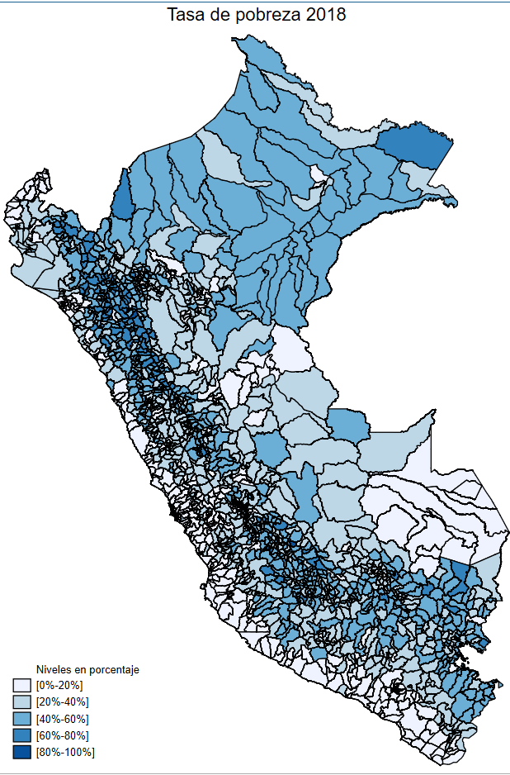
Mapas coropléticos en STATA
Uso del comando spmap: mapa nacional distrital
Variable a graficar
coordenadas
color identificador
color de missing
spmap categ_pobre using dist_coord, id(dist_id) ocolor(black) fcolor(Blues) ndfcolor (white) ///
clmethod(unique) title("Tasa de pobreza 2018", size(*0.7)) legenda(on) legend(size(small)) /// legtitle("Niveles en porcentaje")
César Mora – Qlab-PUCP

Slide 42
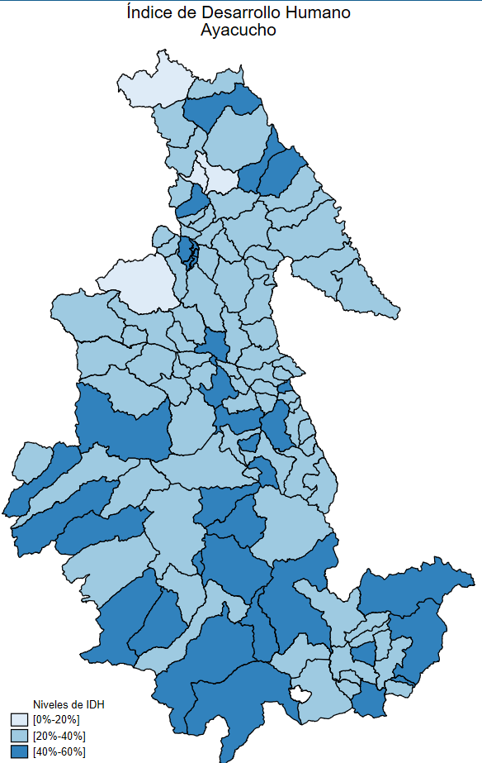
Mapas coropléticos en STATA
Uso del comando spmap: mapa de región distrital
condicionante
spmap categ_IDH using dist_coord if NOMBDEP=="AYACUCHO", id(dist_id) ocolor(black) fcolor(Blues) ndfcolor (white) ///
clmethod(unique) title("Índice de Desarrollo Humano" "Ayacucho", size(*0.7)) legenda(on) legend(size(small)) ///
legtitle("Niveles de IDH")
César Mora – Qlab-PUCP

